Slide 1

KICKOFF FDND SPRINT 12
Hello,
Nice to meet you

Slide 2


Slide 3

25 jaar geleden opgericht, inmiddels bestaan we uit 250+ tech & design liefhebbers
OKT-24
Triple & find

Slide 4
Onze core
Development
Design
Technical Operations
Data & Insights
OKT-24
Triple & fdnd

Slide 5






















Onze klanten
OKT-24
Triple & fdnd

Slide 6
02
De Opdracht

Slide 7

Wat is de opdracht?
Bouw een responsive Pokédex website
Gebruik hierbij ons Figma design
Gebruik hierbij de PokeAPI

Slide 8
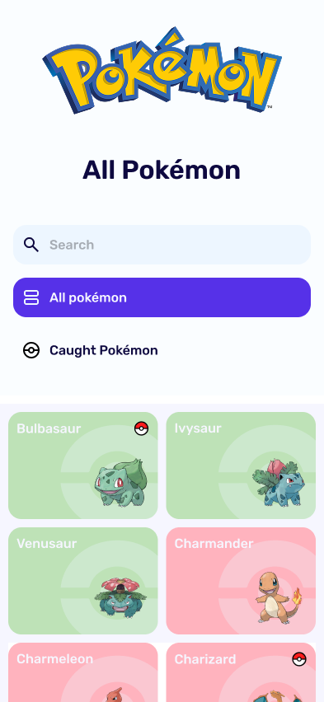
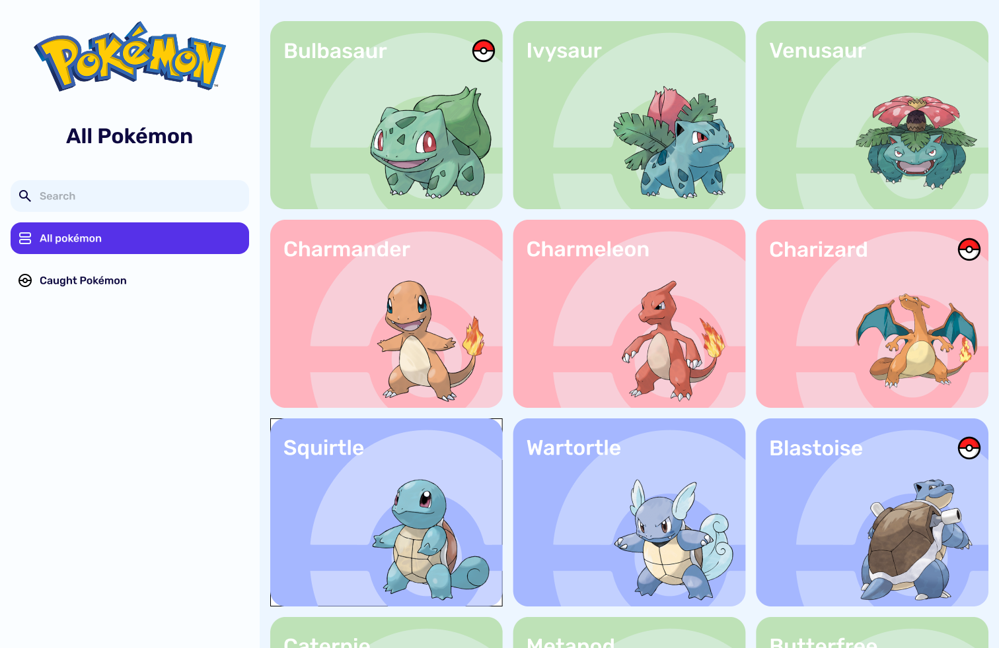

Slide 9

Wat krijgen jullie van ons?
Een Figma design voor de website
Een lijst met must have’s, should have’s, could have’s en extra’s voor deze opdracht
Een link naar de PokeAPI en een kleine uitleg hierbij
Een stukje code voor het fetchen van de evolution chain
De mogelijkheid om vragen te stellen aan ons

Slide 10

Vragen?
NL
ALKMAAR
NL
AMSTERDAM
US
AUSTIN
ES
BARCELONA
Keesomstraat 10 e
1821 BS Alkmaar
+31 72 512 95 16
info@wearetriple.com
Oostelijke Handelskade 751 1019 BW Amsterdam
+31 20 673 17 25
ams@codedazur.com
1600 S 1st St Suite 170
Austin, TX 78704
+1 512-348-8182
info@hypersolid.com
Carrer d’Ali Bei 25
08010, Barcelona
+34 932 656 367
bcn@codedazur.com
UAE
DUBAI
PL
GDAŃSK
SG
SINGAPORE
Building 3, 3rd Floor
Dubai Design District
Dubai, United Arab Emirates
dxb@codedazur.com
Jana Kolna 11
80-864 Gdańsk
+48 58 321 72 47
office@oke.pl
30 Bukit Pasoh Rd 089844 Singapore
sgp@codedazur.com

